Slide 1
V2X应用
雷达
串口线
串口线
OBU
串口线
蓝牙
车载系统
手机

Slide 2
我们可以通过这个设备实现汽车之间简单的通信，包括（汽车的速度，gps），可以配合自动刹车系统和智能语音提示系统避免可能的交通事故。比如直线行驶提示，转弯提示。同时厂商和消费者协商后可以收集每辆车的数据，形成一个大数据分析平台，给用户提供更多的功能，给用户更好的体验，获得更多的经济效益。

Slide 3
硬件系统：
包括一个OBU，GNSS定位装置，蓝牙，两个DSRC接受天线，两个电源线。
OBU可以装在汽车里面，比如车底，GNSS和接受天线需安装在车外，以保证良好的通信性能，电源可以接到汽车的电源系统。这些装置可以整合进汽车里面，不影响汽车的美观。

Slide 4
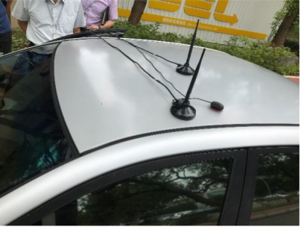

Slide 5
软件系统：
当前的车载系统或智能汽车系统多种多样，新款的大多数车型都具有语音提示系统，一部分有自动刹车系统，我们可以获取OBU的数据，对数据分析，作出合理的判断提示，可以作为辅助驾驶功能，同时可以通过蓝牙把OBU的数据发送到手机上，通过手机也能进行警报危险信息提示。

Slide 6
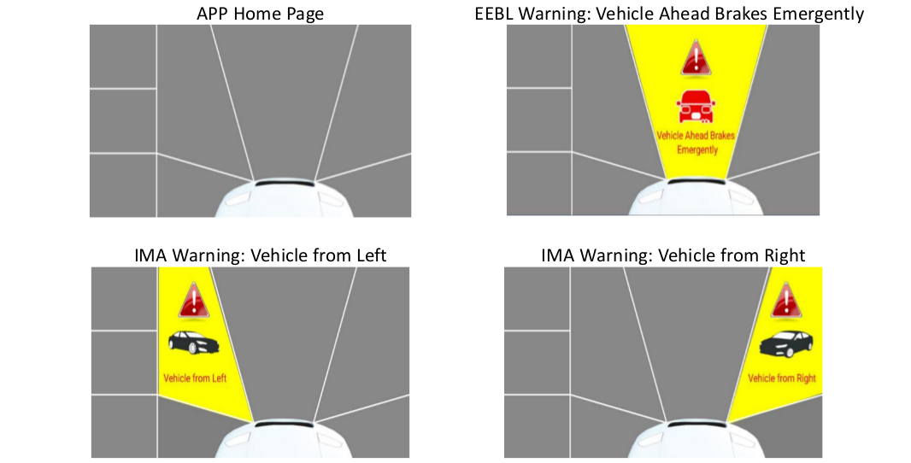

Slide 7
相关开发工具和文档需要我们和对方的授权部门交流，签订授权协议，对方再提供相关的API和SDK。由于没有统一的标准，汽车软件我们需要和自己的车载系统相适配，而手机系统基本上都是android和ios，对方已提供android版本APP（效果，性能比较简陋），ios的需要自己开发。

